Slide 1
ИСПОЛНЕНИЕ БЮДЖЕТА МУНИЦИПАЛЬНОГО ОБРАЗОВАНИЯ
«НУКУТСКИЙ РАЙОН»
за 2022 год

Slide 2
Основные параметры исполнения районного бюджета за 2022 год
Основные параметры бюджета | 2021 год факт, тыс.руб. | 2022 год план, тыс. руб | 2022 год исполнение, тыс. руб | % исполнения
Доходы, в том числе: | 1 084 089,0 | 1 178 604,0 | 1 178 560,0 | 100,0
налоговые доходы | 79 628,0 | 90 155,6 | 90 331,0 | 100,2
неналоговые доходы | 12 202,7 | 9 657,1 | 9 669,4 | 100,1
безвозмездные перечисления | 992 258,0 | 1 078 791,3 | 1 078 559,6 | 99,9
Расходы, в том числе: | 1 080 028,0 | 1 184 952,9 | 1 181 438,6 | 99,7
программно-целевые расходы | 1 071 457,0 | 1 178 604,0 | 1 171635,5 | 99,4
непрограммные расходы | 8 571,0 | 9 803,2 | 9 803,1 | 100,0
Дефицит («-»), профицит («+») | 4 061,0 | - 6 348,9 | - 2 878,6 | -
Процент дефицита (к доходам без учета безвозмездных поступлений) | - | 6,4 | 2,9 | -

Slide 3
Фактическое поступление доходов в бюджет МО «Нукутский район» за 2022 год

Slide 4
Объем и структура поступлений налоговых и неналоговых доходов МО «Нукутский район» за 2022 год

Slide 6
Исполнение бюджета муниципального образования «Нукутский район» по разделам и подразделам классификации расходов за 2022 год
Наименование | Рз | Исполнение за 2021 год | План 2022 года | Исполнение за 2022 год | % исп.
ОБЩЕГОСУДАРСТВЕННЫЕ ВОПРОСЫ | 01 | 78 304,2 | 95 739,5 | 95 490,6 | 99,7
НАЦИОНАЛЬНАЯ ОБОРОНА | 02 | 0,0 | 463,3 | 463,3 | 100,0
НАЦИОНАЛЬНАЯ БЕЗОПАСНОСТЬ И ПРАВООХРАНИТЕЛЬНАЯ ДЕЯТЕЛЬНОСТЬ | 03 | 5 261,0 | 5 543,7 | 5 543,7 | 100,0
НАЦИОНАЛЬНАЯ ЭКОНОМИКА | 04 | 1 909,0 | 507,1 | 507,1 | 100,0
ЖИЛИЩНО-КОММУНАЛЬНОЕ ХОЗЯЙСТВО | 05 | 215,0 | 121,0 | 121,0 | 100,0
ОХРАНА ОКРУЖАЮЩЕЙ СРЕДЫ | 06 | 49 018,5 | 1 117,6 | 1 051,3 | 94,1
ОБРАЗОВАНИЕ | 07 | 670 593,1 | 910 117,5 | 906 922,2 | 99,6
КУЛЬТУРА И КИНЕМАТОГРАФИЯ | 08 | 158 497,2 | 30 287,5 | 30 285,6 | 100,0
СОЦИАЛЬНАЯ ПОЛИТИКА | 10 | 17 647,1 | 14 804,9 | 14 803,0 | 100,0
ФИЗИЧЕСКАЯ КУЛЬТУРА И СПОРТ | 11 | 980,5 | 9 600,5 | 9 600,5 | 100,0
СРЕДСТВА МАССОВОЙ ИНФОРМАЦИИ | 12 | 4 724,5 | 4 382,7 | 4 382,7 | 100,0
ОБСЛУЖИВАНИЕ ГОСУДАРСТВЕННОГО (МУНИЦИПАЛЬНОГО) ДОЛГА | 13 | 0,0 | 0,0 | 0,0 | 0,0
МЕЖБЮДЖЕТНЫЕ ТРАНСФЕРТЫ | 14 | 92 877,9 | 112 267,6 | 112 267,6 | 100,0
ИТОГО РАСХОДОВ |  | 1 080 028,0 | 1 184 952,9 | 1 181 438,6 | 99,7

Slide 7
Муниципальные программы
Наименование программы | 2021 год факт, тыс.руб. | 2022 год план, тыс.руб. | 2022 год исполнение, тыс.руб. | % исполнения
Дорожное хозяйство | 63,6 | 143,5 | 143,5 | 100,0
Местное самоуправление | 63 510,2 | 77 043,9 | 76 806,3 | 99,7
Муниципальные финансы | 102 994,1 | 125 019,8 | 125 008,5 | 99,99
Образование | 655 420,5 | 892 089,7 | 888 894,6 | 99,6
Культура | 39 198,4 | 39 016,0 | 39 014,0 | 99,99
Молодежная политика | 1 628,5 | 2 248,4 | 2 248,4 | 100,0
Сельское хозяйство | 129 427,0 | 1 413,6 | 1 347,3 | 95,3
Социальная поддержка населения | 19 916,7 | 19 434,5 | 19 432,6 | 99,99
Коммунальная инфраструктура объектов социальной сферы | 249,6 | 336,0 | 336,0 | 100,0
Безопасность | 5 056,5 | 5 308,6 | 5 308,6 | 100,0
Физическая культура и спорт | 1 431,2 | 10 251,2 | 10 251,1 | 99,99
Экономическое развитие | 1 838,3 | 1 116,2 | 1 116,2 | 100,0
Окружающая среда | 49 018,5 | 108,6 | 108,6 | 100,0
Профилактика терроризма и экстремизма | 2 703,9 | 1 619,7 | 1 619,7 | 100,0
Непрограммные расходы | 8 571,0 | 9 803,2 | 9 803,2 | 100,0
ИТОГО расходов | 1 080 028,0 | 1 184 952,9 | 1 181 438,6 | 99,7

Slide 8
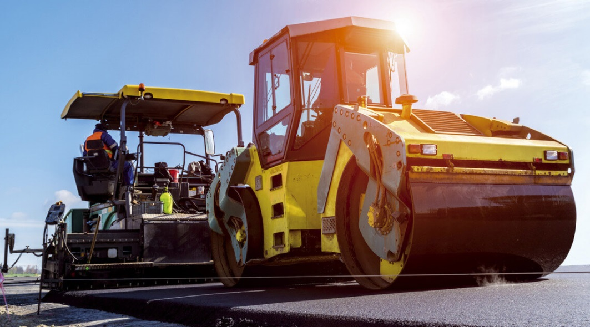
Муниципальная программа
«Дорожное хозяйство» на 2019-2025 годы
Цель муниципальной программы:
содержание и ремонт автомобильной дороги общего пользования местного значения «Подъезд к д. Зунгар»
Объём финансирования:
Наименование | Факт за 2021 г., тыс. рублей | План на 2022 г., тыс. рублей | Факт за 2022 г. тыс. рублей | Процент исполнения | Прирост тыс. рублей
Муниципальная программа «Дорожное хозяйство» на 2019-2025 годы | 63,6 | 143,5 | 143,5 | 100,0 | 79,9

Slide 9
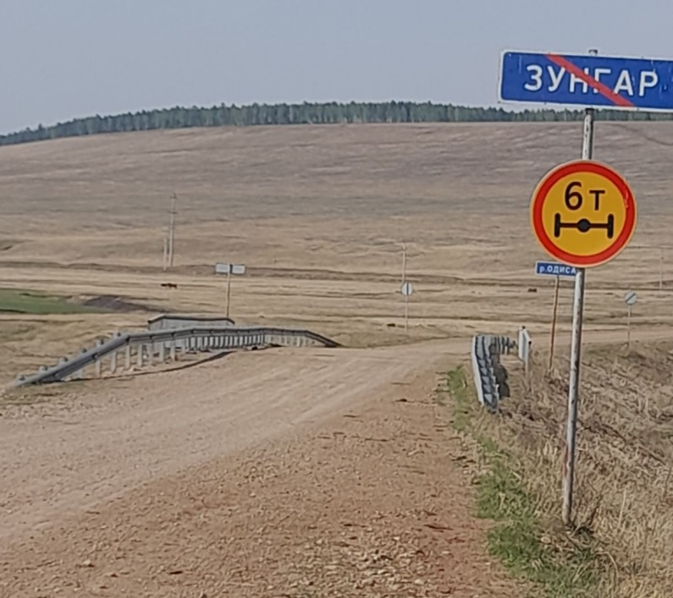
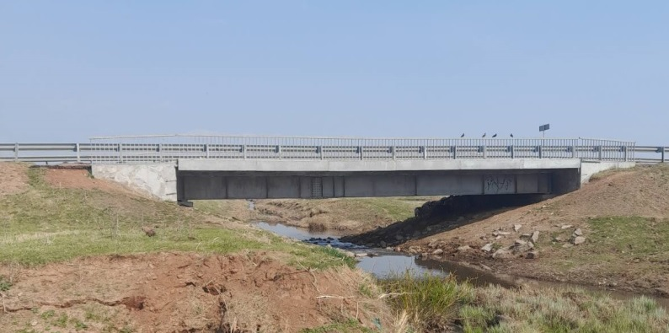
Сведения о достижении планируемых результатов муниципальной программы
Подпрограмма 1 «Автомобильные дороги»
Основное мероприятие 1 «Содержание и ремонт автомобильной дороги общего пользования местного значения «Подъезд к д. Зунгар»
 | факт 2021 | факт 2022
Доля проведенных мероприятий по систематическому уходу за дорогой, дорожными сооружениями и полосой отвода от общего количества запланированных мероприятий, % | 100,0 | 100,0
Основное мероприятие 2 «Разработка Паспорта обеспечения транспортной безопасности объекта транспортной инфраструктуры
 | факт 2021 | факт 2022
Обеспеченность разработанными Паспортами обеспечения транспортной безопасности объектов транспортной инфраструктуры, % | 0,0 | 100,0

Slide 10
МУНИЦИПАЛЬНАЯ ПРОГРАММА
«Муниципальные финансы» на 2019-2025 годы
ЦЕЛЬ МУНИЦИПАЛЬНОЙ ПРОГРАММЫ:
повышение качества управления муниципальными финансами муниципального образования «Нукутский район»
Объём финансирования:
Наименование | Факт за 2021 г., тыс. рублей | План на 2022 г., тыс. рублей | Факт за 2022 г. тыс. рублей | Процент исполнения | Прирост тыс. рублей
«Муниципальные финансы» на 2019-2025 годы | 102 994,1 | 125 019,8 | 125 008,5 | 100,0 | 22 014,4

Slide 11
Сведения о достижении планируемых результатов муниципальной программы
Наименование | Ед. изм | Плановое значение | Фактическое значение | Процент исполнения
Доля налоговых и неналоговых доходов местного бюджета в общем объеме собственных доходов бюджета (без учета субвенций) | % | 31,0 | 18,7 | 60,3
Доля расходов на обслуживание муниципального долга в общем объеме расходов бюджета (без учета субвенций) | % | 0,0 | 0,0 | 100,0
Доля РФФПП из бюджета МО "Нукутский район" в объеме собственных доходов (без учета субвенций) | % | 7,5 | 7,5 | 100,0
Доля освоенных средств, переданных из бюджета МО "Нукутский район" сельским поселениям | % | 100,0 | 100,0 | 100,0
Доля освоения средств, выделенных на обеспечение деятельности Финансового управления | % | 100,0 | 100,0 | 100,0

Slide 12
Муниципальная программа
«ОБРАЗОВАНИЕ»
на 2019-2025 годы
Цель муниципальной программы:
Повышение доступности и качества образования, обеспечение его соответствия требованиям современного социально-экономического развития региона и государства
Объём финансирования:
Наименование | Факт за 2021 г., тыс. рублей | План на 2022 г., тыс. рублей | Факт за 2022 г., тыс. рублей | Процент исполнения | Прирост к 2021 году, тыс. рублей
МП «Образование» | 655 420,5 | 892 089,7 | 888 894,6 | 99,6 | 233 474,1

Slide 13
Сведения о достижении планируемых результатов
муниципальной программы
Наименование целевого показателя | Единица измерения | План на 2022 г. | Факт за 2022 г. | Пояснения по исполнению
Охват детей в возрасте от 1,5 до 6 лет услугами муниципальных дошкольных образовательных учреждений | % | 59,8 | 60,0 | Планируемый результат достигнут
Удельный вес численности населения в возрасте от 7 до 17 лет, охваченного общим образованием, в общей численности населения в возрасте от 7 до 17 лет | % | 85,7 | 81,1 | По итогам 2021-2022 учебного года 125 человек завершили получение основного общего образования (9 классов)
Численность несовершеннолетних граждан, трудоустроенных в свободное от учебы время | Чел. | 78 | 78 | Планируемый результат достигнут
Доля образовательных учреждений, реализовавших мероприятия по укреплению материально-технической базы в рамках выделенных субсидий, от общего количества образовательных учреждений | % | 31,0 | 87,5 | Широкий охват учреждений обусловлен выделением дополнительных субсидий из областного бюджета на мероприятия по укреплению материально-технической базы
Сохранение количества детей, охваченных летним отдыхом в детском лагере «Березка» | % | 100,0 | 100,0 | Планируемый результат достигнут

Slide 14
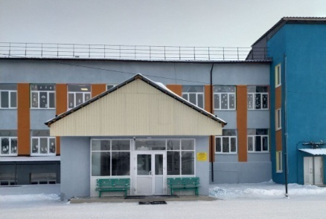
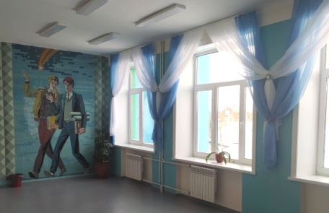
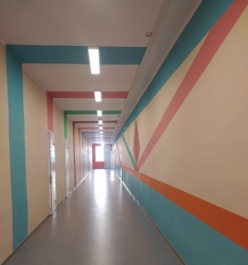
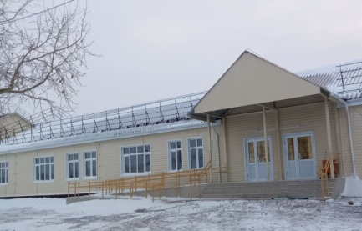
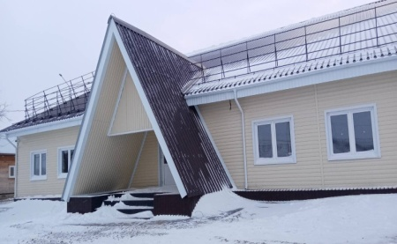
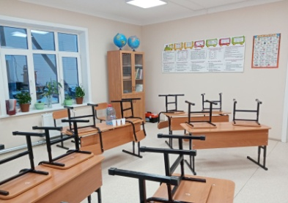
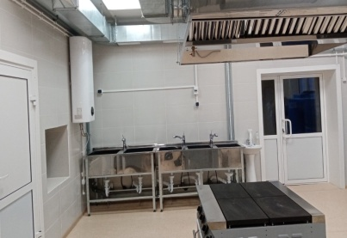
Достижения за 2022 год:
Капитальный ремонт МБОУ Харётская СОШ (2021-2022 гг.)
Стоимость работ 2021 г. – 17 850,3 тыс.р.; 2022 г. – 109 433,4 тыс.р.
Капитальный ремонт и оснащение МБОУ Верхне-Куйтинская ООШ
Федеральный проект «Модернизация школьных систем образования»
Стоимость работ / услуг – 45 514,6 тыс.р.

Slide 15
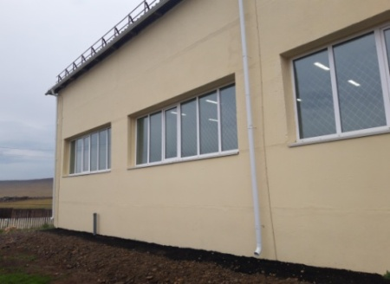
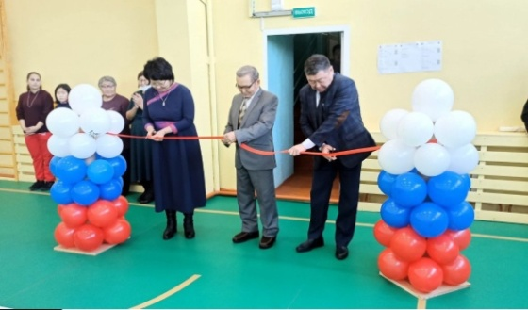
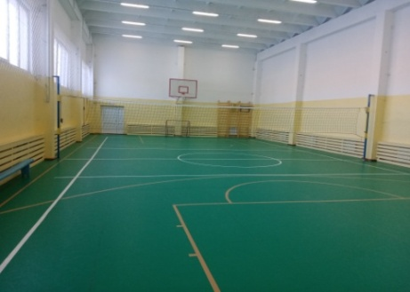
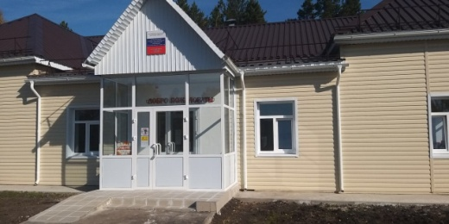
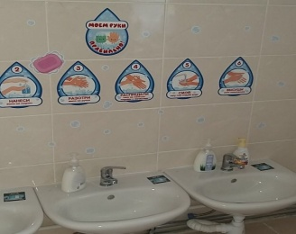
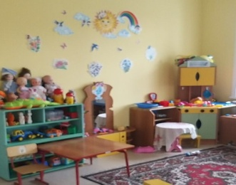
Достижения за 2022 год:
Капитальный ремонт спортзала МБОУ Новоленинская СОШ
Региональный проект «Успех каждого ребенка»
Стоимость работ – 7 189,3 тыс.р.
Капитальный ремонт МБДОУ Алтарикский детский сад
Стоимость работ – 28 501,4 тыс.р.

Slide 16
Муниципальная программа
«Культура» на 2019-2025 годы
Цель муниципальной программы:
развитие культурного потенциала личности и общества в целом, сохранение культурного наследия Нукутского района
Объём финансирования:
Наименование | Факт за 2021 г., тыс. рублей | План на 2022 г., тыс. рублей | Факт за 2022 г. тыс. рублей | Процент исполнения | Прирост («+»), снижение («-»), тыс. рублей
МП «Культура» | 39 198,4 | 39 016,0 | 39 014,0 | 100 | - 184,4

Slide 17
Сведения о достижении планируемых результатов муниципальной программы
Основные показатели | Ед. изм. | Плановое значение | Фактическое значение | % исполнения
Темпы роста посещений муниципальных библиотек | % | 10,0 | 10,0 | 100,0
Число участников культурно-досуговых мероприятий | Тыс.чел. | 18,8 | 32,8 | 174,5
Сохранность контингента обучающихся ДШИ на конец учебного года по отношению к общему числу учащихся | % | 92,0 | 95,0 | 103,3
Доля населения, охваченного мероприятиями по сохранению бурятского языка | % | 2,4 | 3,5 | 145,8
Количество студентов-очников, обучающихся по целевому направлению в учреждениях культуры | Ед. | 1 | 1 | 100,0

Slide 18
МУНИЦИПАЛЬНАЯ ПРОГРАММА
«Молодежная политика» на 2019-2025 годы
ЦЕЛЬ МУНИЦИПАЛЬНОЙ ПРОГРАММЫ:
Создание условий для личностного и профессионального становления молодежи, формирования и развития духовно-нравственных и патриотических ценностей
Объём финансирования:
Наименование | Факт за 2021 г., тыс. рублей | План на 2022 г., тыс. рублей | Факт за 2022 г. тыс. рублей | Процент исполнения | Прирост тыс. рублей
«Молодежная политика» на 2019-2025 годы | 1 628,5 | 2 248,4 | 2 248,4 | 100,0 | 619,9

Slide 19
Сведения о достижении планируемых результатов муниципальной программы
Наименование | Ед. изм | Плановое значение | Фактическое значение | Процент исполнения
Удельный вес площади уничтоженной конопли от общей площади выявленной конопли | % | 70,0 | 100,0 | 100,0
Уровень молодежи, вовлеченной в реализацию мероприятий молодежной политики, к общей численности молодежи Нукутского района | % | 40,0 | 40,0 | 100,0
Количество семей, улучшивших жилищные условия | ед. | 2 | 2 | 100,0
Удельный вес численности молодежи, принявшей участие в мероприятиях по профилактике социально-негативных явлений, к общей численности молодежи Нукутского района | % | 45,0 | 40,0 | 88,8
Численность молодежи, принявшей участие в мероприятиях патриотической направленности и допризывной подготовки | чел. | 500 | 500 | 100,0

Slide 20
Муниципальная программа
«СЕЛЬСКОЕ ХОЗЯЙСТВО» на 2019-2025 годы
Цель муниципальной программы:
создание комфортных условий жизнедеятельности в сельской местности, обеспечение условий для повышения эффективности развития сельского хозяйства и санитарно-эпидемиологическое благополучие населения
Объём финансирования:
Наименование | Факт за 2021 г., тыс. рублей | План на 2022 г., тыс. рублей | Факт за 2022 г. тыс. рублей | Процент исполнения | Прирост («+»), снижение («-»), тыс. рублей
СЕЛЬСКОЕ ХОЗЯЙСТВО | 129 427,0 | 1 413,6 | 1 347,3 | 95,3 | - 128 079,7

Slide 21
Сведения о достижении планируемых результатов муниципальной программы
Наименование целевого показателя | Ед.изм. | Плановое значение | Фактическое значение
Индекс производства продукции сельского хозяйства в сельхозорганизациях Ввод в действие учреждений культурно-досугового типа Доля участников конкурса на выявление лучшего участника районной сельскохозяйственной ярмарки, от общего количества сельхозтоваропроизводителей Доля участников районного трудового соревнования среди работников АПК, от общего количества сельхозтоваропроизводителей Количество отловленных безнадзорных собак и кошек | % ед. % % гол. | 106,0 - 27,5 44,8 60 | 103,0 1 34,5 46,5 66

Slide 22
Муниципальная программа
«Социальная поддержка населения» на 2019-2025
Цель муниципальной программы:
повышение эффективности и усиление адресной направленности мер по социальной защите населения и граждан, нуждающихся в социальной поддержке.
Объём финансирования:
Наименование | Факт за 2021 г., тыс. рублей | План на 2022 г., тыс. рублей | Факт за 2022 г. тыс. рублей | Процент исполнения | Прирост («+»), снижение («-»), тыс. рублей
«Социальная поддержка населения» на 2019 – 2025 годы | 19 916,7 | 19 434,5 | 19 432,6 | 100% | - 484,1
Сведения о достижении планируемых результатов муниципальной программы

Slide 23
Сведения о достижении планируемых результатов муниципальной программы
Основные показатели |  | 2019 | 2020 | 2021 | 2022 | 2023 | 2024
Количество лиц, получивших единовременную денежную выплату | чел. | 3 | 3 | 3 | 3 | 3 | 3
Количество лиц, получивших адресную материальную помощь | чел | 4 | 4 | 4 | 4 | 4 | 4
Обеспеченность врачами на 10 тыс. человек населения | % | 22,0 | 24,0 | 26,0 | 28,0 | 30,0 | 30,0
Удельный вес детей из многодетных и малоимущих семей, охваченных льготным питанием | % | 60,0 | 60,0 | 60,0 | 60,0 | 60,0 | 60,0
Удельный вес детей из многодетных и малоимущих семей, охваченных отдыхом и оздоровлением от общей численности детей, подлежащих оздоровлению | % | 80,0 | 80,0 | 80,0 | 80,0 | 80,0 | 80,0
Доля освоенных средств, выделенных на укрепление материально-технической базы МБУ ДОЛ «Берёзка» | % | 100,0 | 100,0 | 100,0 | 100,0 | 100,0 | 100,0
Доля пенсионеров, принявших участие в физкультурно-спортивных мероприятиях, от общего количества пенсионеров | % | 2,0 | 3,0 | 5,0 | 6,0 | 8,0 | 10,0
Основные показатели |  | 2019 | 2020 | 2021 | 2022 | 2023 | 2024
Количество лиц, получивших единовременную денежную выплату | чел. | 3 | 3 | 3 | 3 | 3 | 3
Количество лиц, получивших адресную материальную помощь | чел | 4 | 4 | 4 | 4 | 4 | 4
Обеспеченность врачами на 10 тыс. человек населения | % | 22,0 | 24,0 | 26,0 | 28,0 | 30,0 | 30,0
Удельный вес детей из многодетных и малоимущих семей, охваченных льготным питанием | % | 60,0 | 60,0 | 60,0 | 60,0 | 60,0 | 60,0
Удельный вес детей из многодетных и малоимущих семей, охваченных отдыхом и оздоровлением от общей численности детей, подлежащих оздоровлению | % | 80,0 | 80,0 | 80,0 | 80,0 | 80,0 | 80,0
Доля освоенных средств, выделенных на укрепление материально-технической базы МБУ ДОЛ «Берёзка» | % | 100,0 | 100,0 | 100,0 | 100,0 | 100,0 | 100,0
Доля пенсионеров, принявших участие в физкультурно-спортивных мероприятиях, от общего количества пенсионеров | % | 2,0 | 3,0 | 5,0 | 6,0 | 8,0 | 10,0

Slide 24
МУНИЦИПАЛЬНАЯ ПРОГРАММА
«Коммунальная инфраструктура объектов социальной сферы» на 2019 – 2025 годы
Цель муниципальной программы:
повышение качества и эффективности использования энергетических ресурсов и предоставляемых коммунальных услуг, модернизация и развитие коммунального хозяйства социальной сферы
Объём финансирования:
Наименование | Факт за 2021 г., тыс. рублей | План на 2022 г., тыс. рублей | Факт за 2022 г. тыс. рублей | Процент исполнения | Прирост тыс. рублей
«Коммунальная инфраструктура объектов социальной сферы» на 2019 – 2025 годы | 249,6 | 336,0 | 336,0 | 100 | 86,4

Slide 25
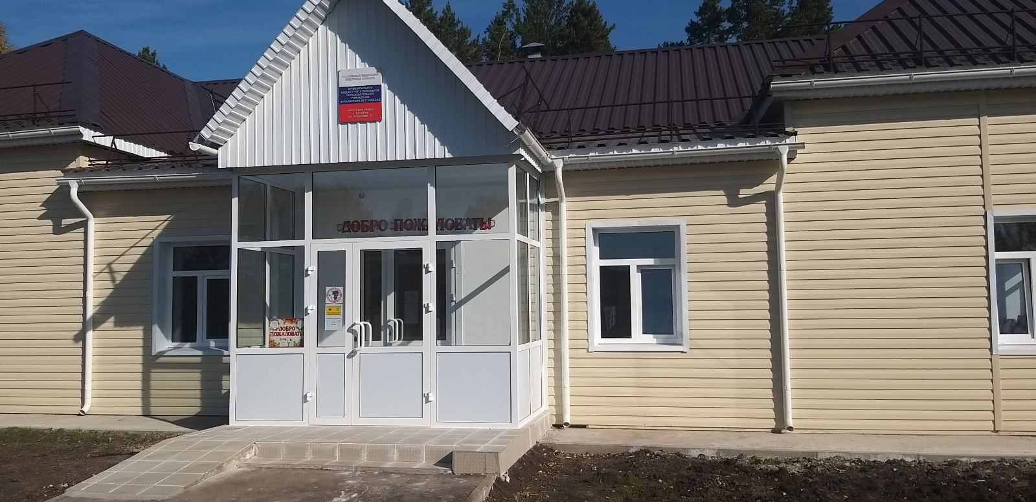
Сведения о достижении планируемых результатов муниципальной программы
Наименование | Ед. изм | Плановое значение на 2022 год | Фактическое значение за 2022 год | Процент исполнения
Замена окон в образовательных организациях | Ед. | 10 | 10 | 100

Slide 26
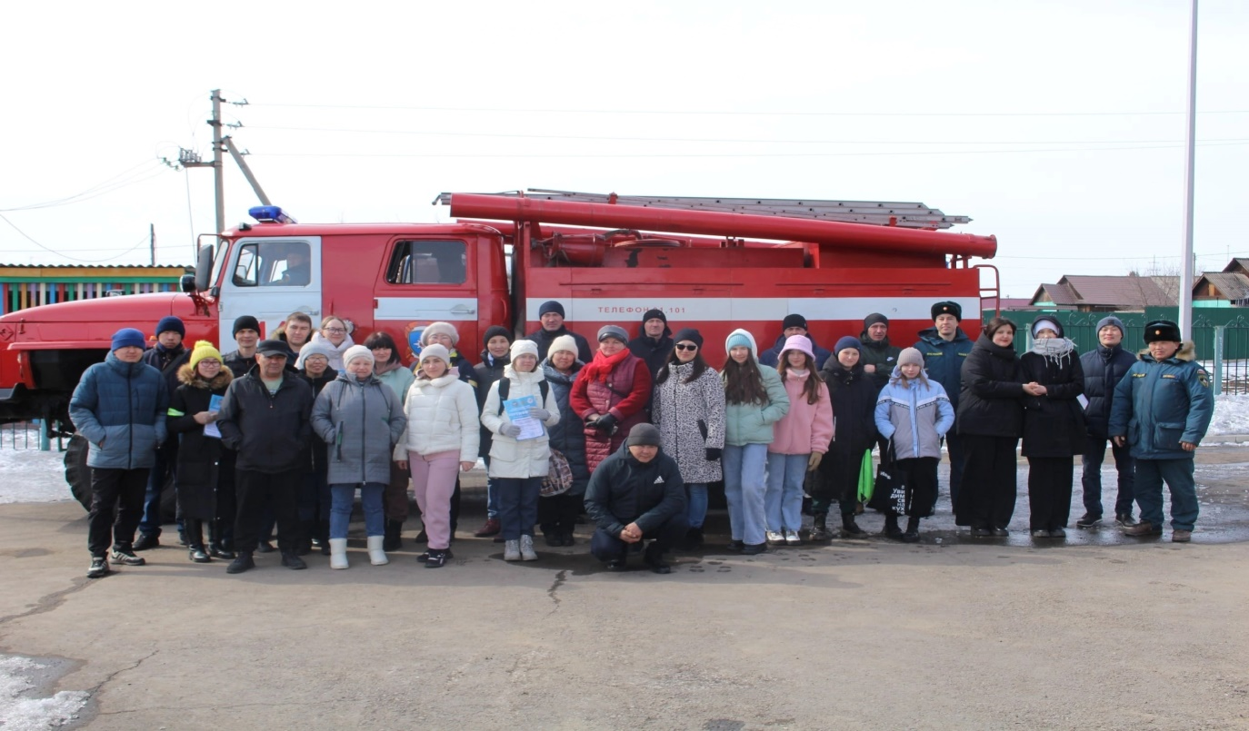
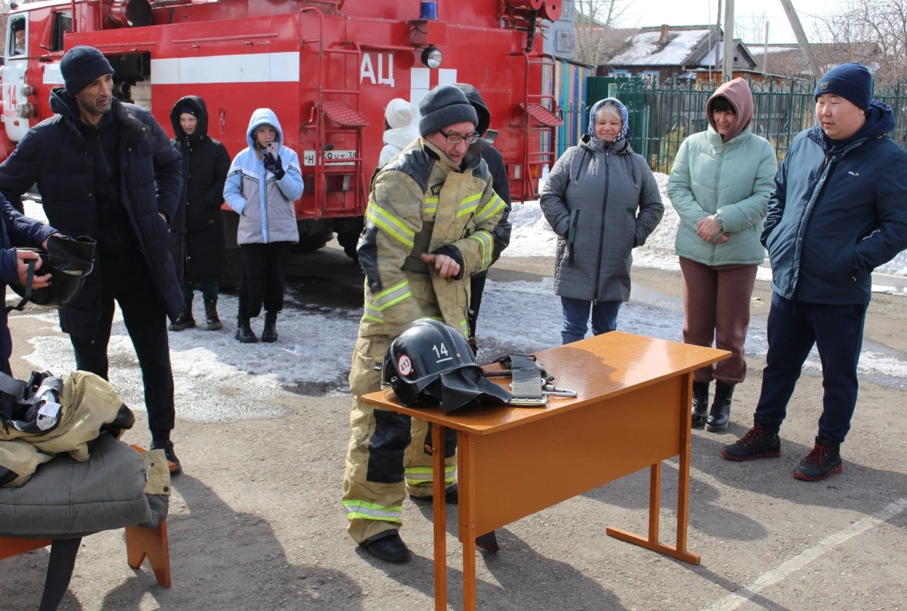
МУНИЦИПАЛЬНАЯ ПРОГРАММА
«Безопасность» на 2019-2025 годы
Цель муниципальной программы:
повышение безопасности населения муниципального образования «Нукутский район»
Объём финансирования:
Наименование | Факт за 2021 г., тыс. рублей | План на 2022 г., тыс. рублей | Факт за 2022 г. тыс. рублей | Процент исполнения | Прирост тыс. рублей
«Безопасность» на 2019-2025 годы | 5 056,5 | 5 308,6 | 5 308,6 | 100 | 252,1

Slide 27
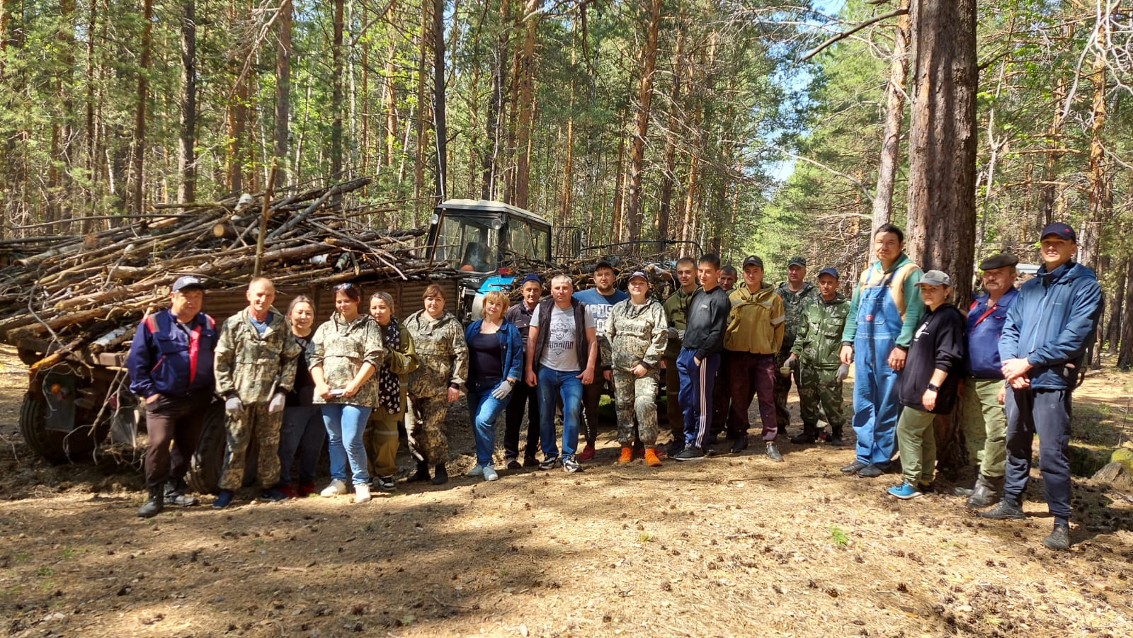
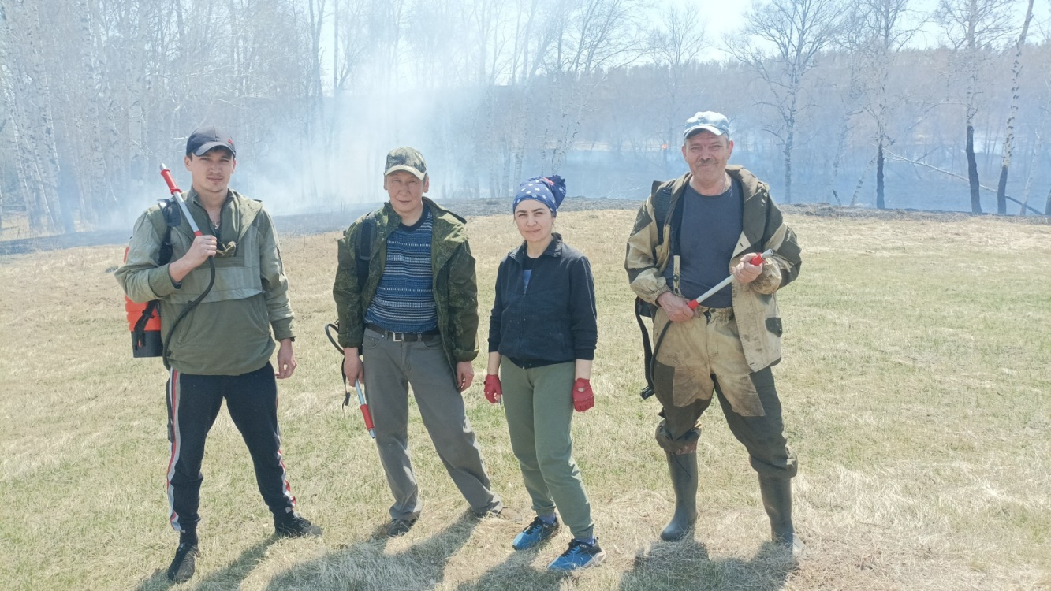
Сведения о достижении планируемых результатов муниципальной программы
Наименование | Ед. изм | Плановое значение | Фактическое значение | Процент исполнения
Разработка муниципальных правовых актов в области обеспечении безопасности населения | Ед. | 7 | 14 | 200
Количество технических проверок состояния систем связи и оповещения | Ед. | 4 | 2 | 50
Количество проведенных мероприятий | Ед. | 1 | 1 | 100
Доля освоенных средств, выделенных на информирование население | % | 100 | 100 | 100
Сокращение среднего времени комплексного реагирования экстренных оперативных служб при обращении населения в ЕДДС | Мин. | 6 | 6 | 100

Slide 28
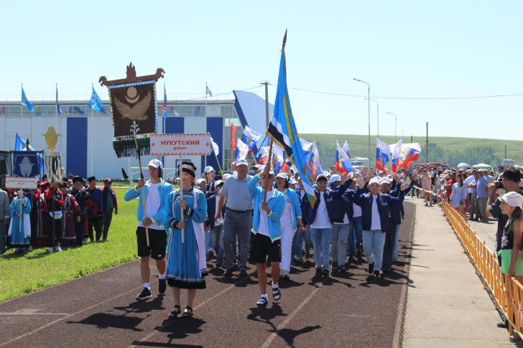
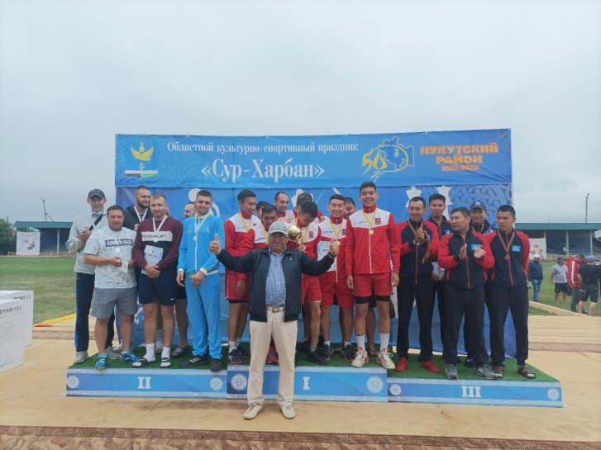
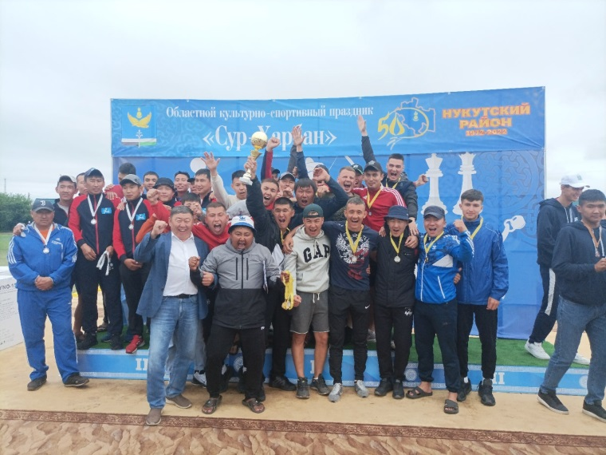
МУНИЦИПАЛЬНАЯ ПРОГРАММА
«Физическая культура и спорт» на 2019-2025 годы
ЦЕЛЬ МУНИЦИПАЛЬНОЙ ПРОГРАММЫ:
Создание благоприятных условий для увеличения охвата населения физической культурой и массовым спортом, улучшение имиджа Нукутского района по отдельным видам спорта высших достижений
Объём финансирования:
Наименование | Факт за 2021 г., тыс. рублей | План на 2022 г., тыс. рублей | Факт за 2022 г. тыс. рублей | Процент исполнения | Прирост, тыс. рублей
Муниципальная программа «Физическая культура и спорт» | 1 431,2 | 10 251,2 | 10 251,2 | 100,0 | 8 820,0

Slide 29
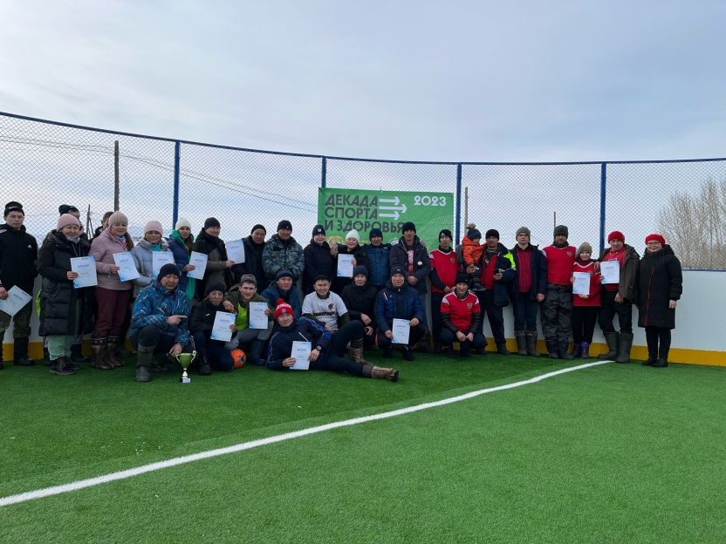
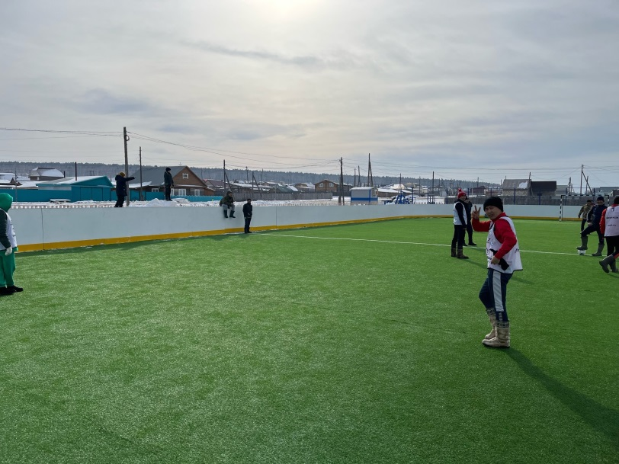
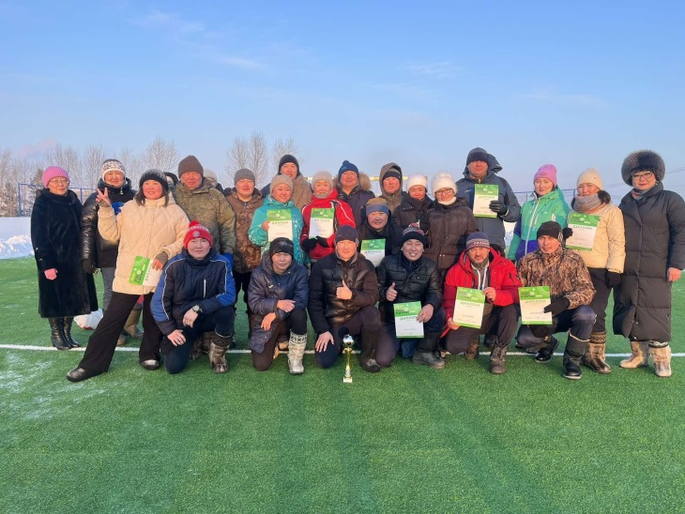
Сведения о достижении планируемых результатов муниципальной программы
Наименование | Ед. изм | План на 2022 год, тыс.рублей | Факт за 2022 год, тыс.рублей | Процент исполнения
Количество проведенных физкультурно-массовых и спортивных мероприятий | Ед. | 32 | 20 | 62,5
Доля жителей, систематически занимающихся физической культурой и спортом к общему числу жителей района | % | 43,0 | 43,1 | 100,2
Количество спортсменов, занявших призовые места, на спортивных мероприятиях, проводимых на разных уровней | Чел. | 120,0 | 120,0 | 100,0

Slide 30
Муниципальная программа
«Экономическое развитие» на 2019-2025 годы
Цель муниципальной программы:
Развитие экономического потенциала муниципального образования «Нукутский район»
Объём финансирования:
Наименование | Факт за 2021 г., тыс. рублей | План на 2022 г., тыс. рублей | Факт за 2022 г. тыс. рублей | Процент исполнения | Прирост («+»), снижение («-»), тыс. рублей
«Экономическое развитие» | 1 838,3 | 1 116,2 | 1 116,2 | 100,0 | -722,1

Slide 31
Сведения о достижении планируемых результатов муниципальной программы
Наименование | Тип показателя | План на 2022 г. | Факт за 2022 г. | Процент исполнения | Прирост
Среднесписочная численность работающих, чел. | прогрессирующий | 2 420,0 | 2 356,7 | 97,4 | -2,6
Число субъектов малого и среднего предпринимательства в расчете на 10 тыс. чел. населения, ед. | прогрессирующий | 219 | 161 | 73,5 | -26,5
Эффективность размещения средств МКК «Фонд поддержки МСП МО «Нукутский район», % | прогрессирующий | 77,0 | 80,0 | 103,9 | 3,9
Оборот розничной торговли на 1 жителя, тыс. руб. | прогрессирующий | 23,5 | 23,4 | 99,6 | -0,1
Доля населённых пунктов, не охваченных торговлей, от общего количества населённых пунктов, % | регрессирующий | 43,0 | 37,8 | 113,8 | 13,8
Общее количество туристов, посетивших Нукутский район, чел. | прогрессирующий | 1 933 | 2 101 | 108,7 | 8,7
Уровень производственного травматизма в расчете на 1 тыс. работающих, случай | регрессирующий | 0,3 | 0,4 | 75,0 | -25,0

Slide 32
Муниципальная программа
«Окружающая среда» на 2019-2025 годы
Цель муниципальной программы:
обеспечение конституционных прав граждан на благоприятную окружающую среду
Объём финансирования:
Наименование | Факт за 2021 г., тыс. рублей | План на 2022 г., тыс. рублей | Факт за 2022 г. тыс. рублей | Процент исполнения | Прирост («+»), снижение («-»), тыс. рублей
Муниципальная программа «Окружающая среда» на 2019-2025 годы | 49 018,3 | 108,6 | 108,6 | 100 | -48 909,7

Slide 33
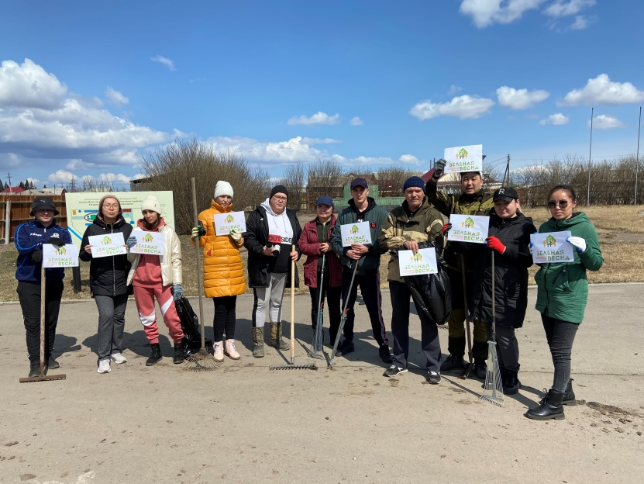
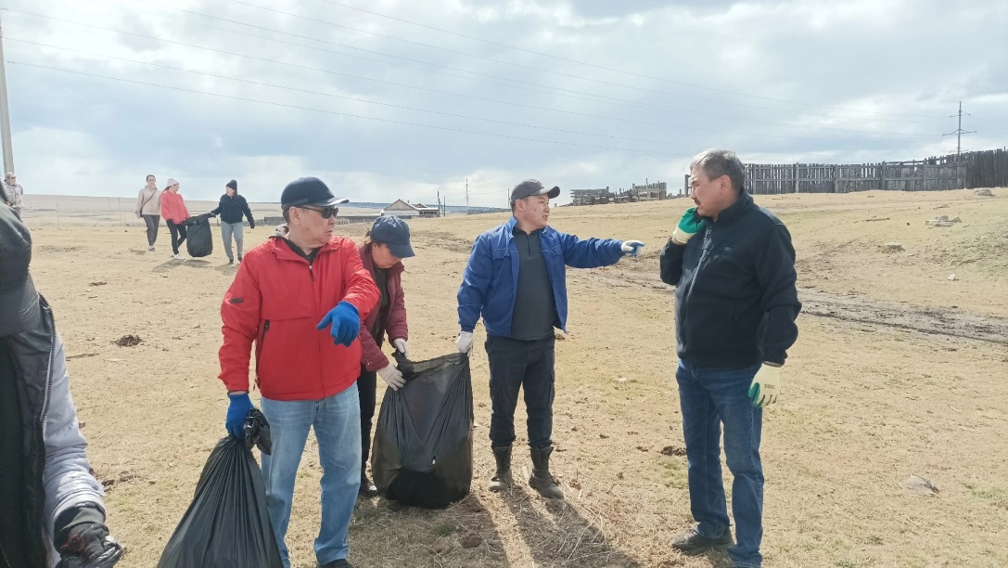
Сведения о достижении планируемых результатов муниципальной программы в 2022 год
Наименование целевого показателя | Ед. изм. | Плановое значение | Фактическое значение | Процент исполнения
Ликвидация несанкционированных свалок в МО «Новонукутское» | Ед. | 0 | 0 | -
Охват населения информационными материалами | % | 10,0 | 10,0 | 100,0
Ликвидация несанкционированной свалки в МО «Целинный» | Ед. | 0 | 0 | -
Количество объектов поставленных на государственный учет, оказывающих негативное воздействие на окружающую среду | Ед. | 2 | 2 | 100,0
Количество выявленных объектов накопленного вреда окружающей среде | Ед. | 0 | 0 | -

Slide 34
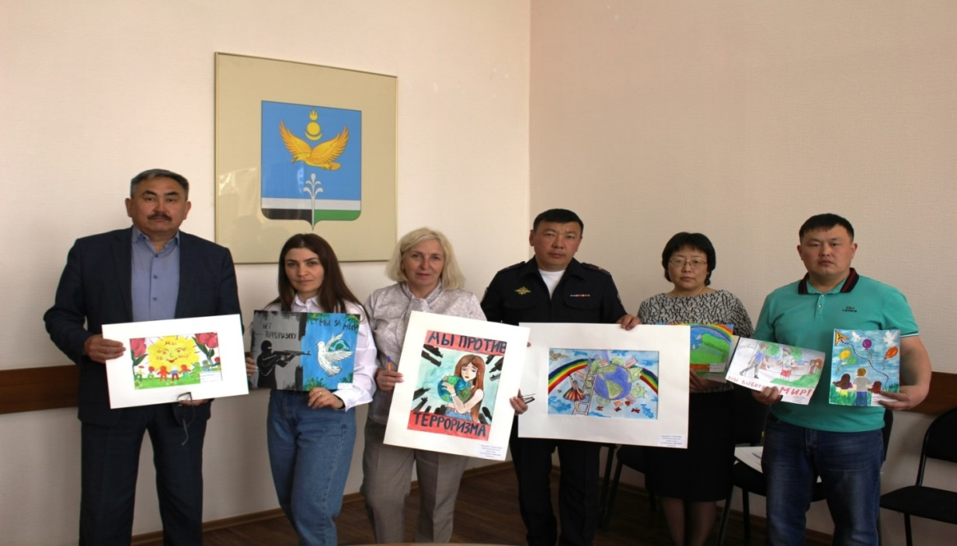
Муниципальная программа
«Профилактика терроризма и экстремизма » на 2021-2025 годы
Цель муниципальной программы:
организация профилактики антитеррористической деятельности, противодействие возможным фактам проявления терроризма и экстремизма
Объём финансирования:
Наименование | Факт за 2021 г., тыс. рублей | План на 2022 г., тыс. рублей | Факт за 2022 г. тыс. рублей | Процент исполнения | Прирост («+»), снижение («-»), тыс. рублей
«Профилактика терроризма и экстремизма» на 2021-2025 годы | 2 703,9 | 1 619,7 | 1619,7 | 100 | - 1084,2

Slide 35
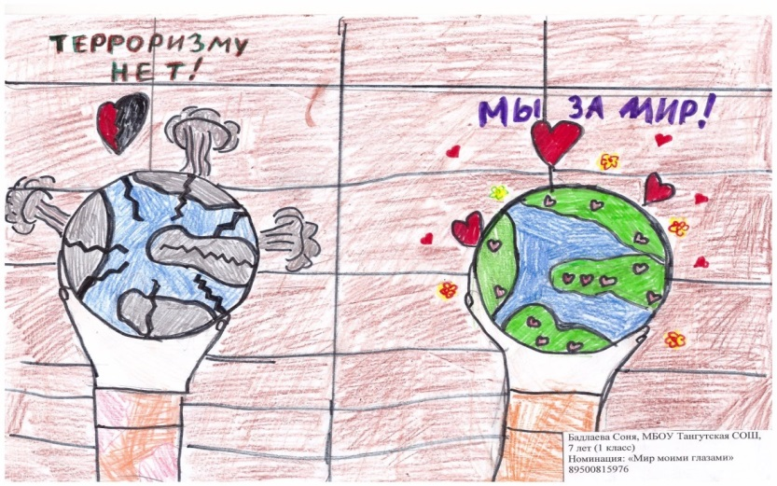
Сведения о достижении планируемых результатов муниципальной программы
Наименование | Ед. изм | Плановое значение на 2022 год | Фактическое значение за 2022 год | Процент исполнения
Количество проведенных мероприятий по профилактике терроризма и экстремизма в объектах образования | Ед. | 30 | 30 | 100
Доля объектов образования, обеспеченных инженерно-техническими средствами защиты | % | 20 | 20 | 100
Доля объектов культуры, обеспеченных инженерно-техническими средствами защиты | % | 100 | 100 | 100
Количество оформленных стендов в учреждениях культуры района по профилактике терроризма и экстремизма и противодействию экстремизму | Ед. | 13 | 13 | 100
Количество проведенных мероприятий по профилактике терроризма и противодействию экстремизма | Ед. | 65 | 65 | 100

Slide 36
НЕПРОГРАММНАЯ ДЕЯТЕЛЬНОСТЬ
В бюджете муниципального образования «Нукутский район» предусмотрены средства на содержание органов местного самоуправления, обеспечивающих законотворческие и контрольные функции. Указанные расходы обозначаются как «непрограммные расходы» и занимают в бюджете 1,2 %.
За счет средств областного бюджета включены расходы на осуществление областных государственных полномочий по определению персонального состава и обеспечения деятельности административных комиссий , по определению перечня должностных лиц органов местного самоуправления, уполномоченных составлять протоколы об административных правонарушениях, предусмотренных отдельными законами Иркутской области об административной ответственности.
На непрограммную деятельность в местном бюджете за 2022 год направлено:
Направление расходов | Факт за 2021 г., тыс. рублей | План на 2022 г., тыс. рублей | Факт за 2022 г. тыс. рублей | Процент исполнения | Прирост («+»), снижение («-»), тыс. рублей
Другие общегосударственные вопросы | 1100,9 | 1010,3 | 1010,3 | 100,0 | - 90,6
Функционирование Контрольного органа | 3924,9 | 4704,8 | 4704,8 | 100,0 | 779,9
Функционирование представительного органа | 3545,2 | 4088,1 | 4088,0 | 99,9 | 542,8
ИТОГО | 8571,0 | 9803,2 | 9803,1 | 99,9 | 1232,1

